Slide 1
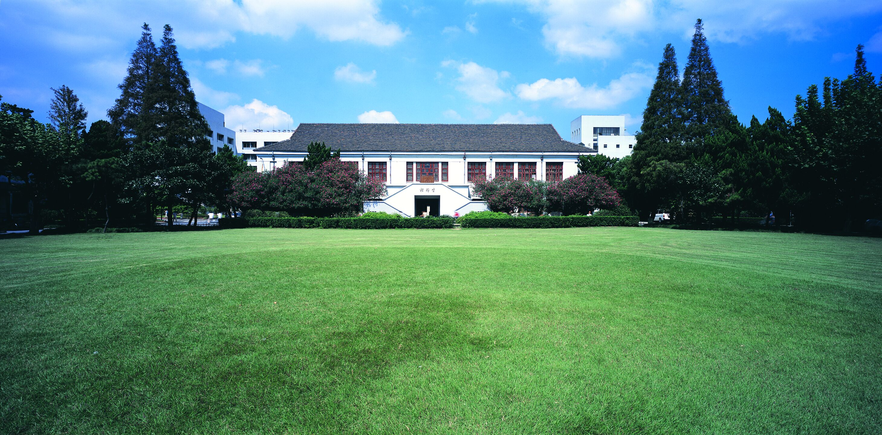
软件过程管理期末报告 ——第22组
指导老师：冯瑞
院 系：计算机科学技术学院
专 业：电子信息（人工智能方向）
报告人：宋安洋
Notes:
大家好，我是第22组的宋安洋。

Slide 2


CONTENTS
01
02
03
04
用户故事与自动化验收测试用例
关键用户故事的任务分解及其自动化测试
CI/CD（持续集成过程与部署流水线）
系统运行展示
Notes:
我们组的报告分成四个部分。分别是用户故事与自动化验收测试用例、关键用户故事的任务分解及其自动化测试、CI/CD持续集成过程与部署流水线，最后是系统运行展示。

Slide 3

用户故事与自动化验收测试用例
1
Notes:
首先是第一部分，用户故事与自动化验收测试用例。

Slide 4
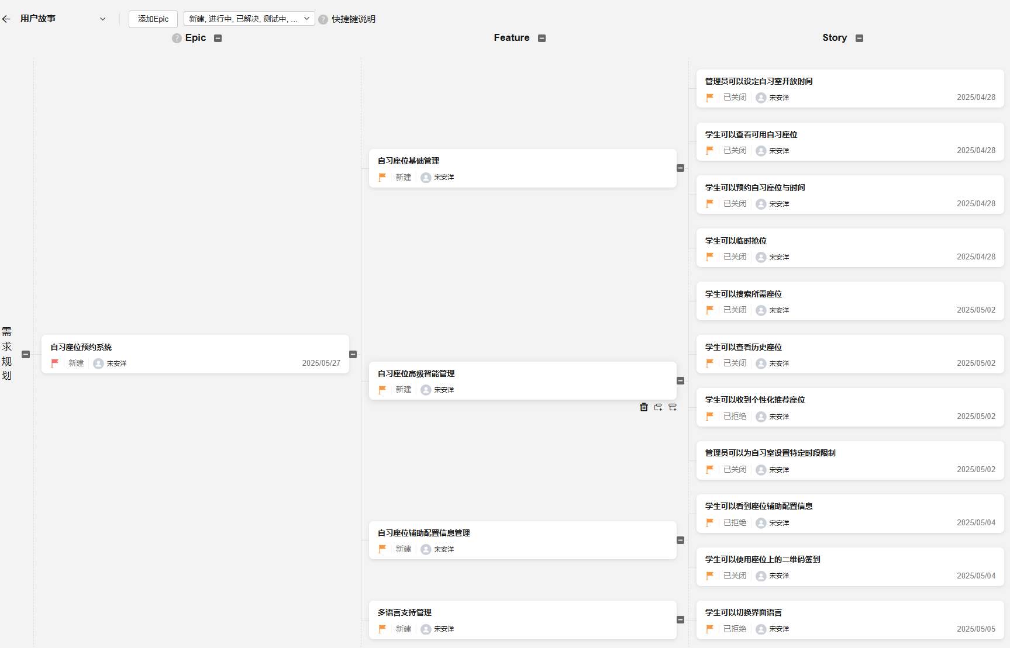
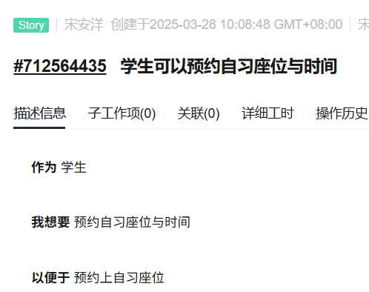
用户故事
Background of the study
用户故事需要满足INVEST原则
例如：
Independent：其他界面语言实质上都依赖于最初的中文。我们将其他语言合并为一个用户故事
Negotiable：避免过多细节，可讨论的。我们严格遵守“学生可以xxx”、“管理员可以xxx”、“作为X我想要Y以便于Z”。
Notes:
首先图中是我们完整的用户故事。我们的用户故事尽可能尝试满足INVEST原则。例如，我们的用户故事避免过多细节，严格遵循用户可以xxx、管理员可以xxx、作为X我想要Y以便于Z的形式，这满足的是Negotiable。再比如初始系统界面语言开发用的中文，其他语言看似独立但其实依赖于最初的中文开发，我们将其他界面语言整体作为一个用户故事，而不是一个一个语言，这满足的是Independent。

Slide 5
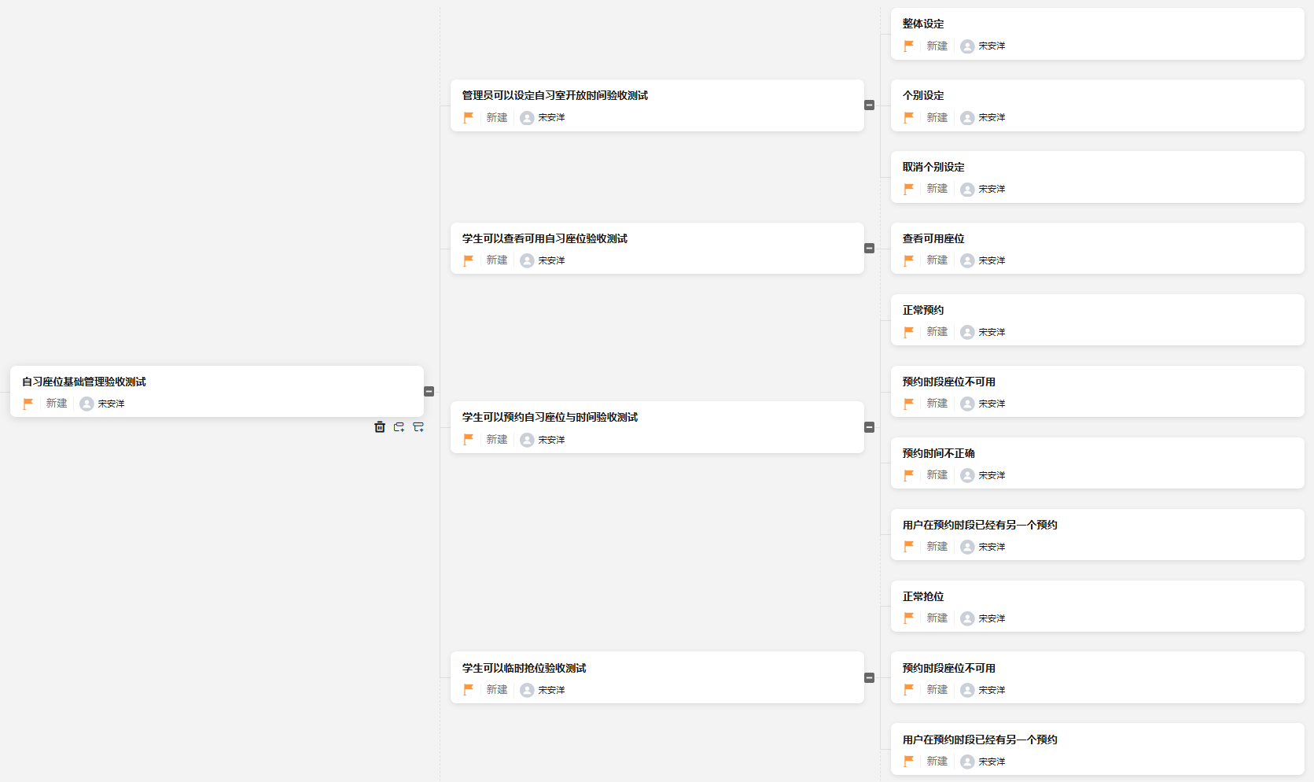
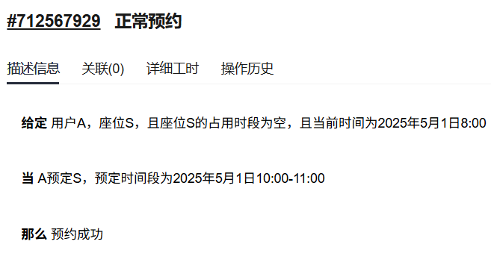
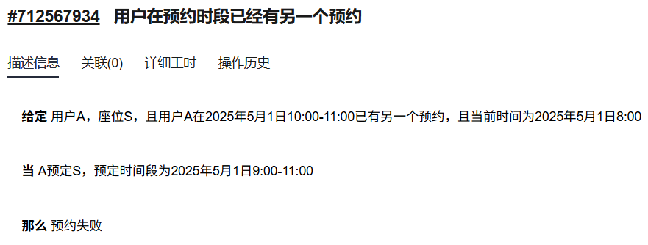
自动化验收测试用例
Background of the study
Notes:
然后我们的自动化验收测试用例。PPT中给出了其中一部分，给出了自习座位基础管理这个feature下的4个用户故事对应的验收测试用例。其中，比如说，学生可以预约自习座位这个用户故事我们的验收测试用例包括4个场景，正常预约、预约时段座位不可用、预约时间不正确、用户在预约时段已经有另一个预约。然后场景描述的写法我们都严格遵循给定X当Y那么Z的写法。例如用户在预约时段已经有另一个预约这个场景，我们的详细描述信息是
给定 用户A，座位S，且用户A在2025年5月1日10:00-11:00已有另一个预约，且当前时间为2025年5月1日8:00。
当 A预定S，预定时间段为2025年5月1日9:00-11:00。
那么 预约失败。

Slide 6
关键用户故事的任务分解及其自动化测试
2
Notes:
接下来是第二部分，关键用户故事的任务分解及其自动化测试。

Slide 7
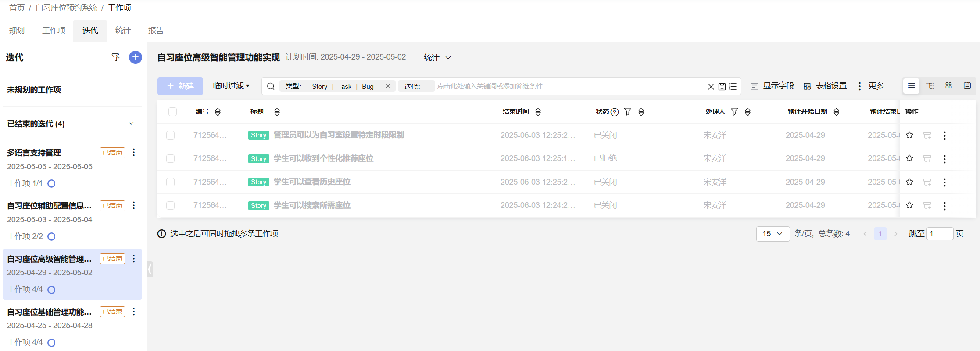
迭代
Background of the study
一共四次 Sprint
每次 Sprint 开始的时候 - 选取一些用户故事 - 完成对用户故事的拆解，分解为 task
Notes:
我们一共有四次迭代。在每个Sprint开始的时候我们集中选取一个feature所有的用户故事来进行功能开发，同时在这个时候完成对用户故事的分解，分解为task。

Slide 8
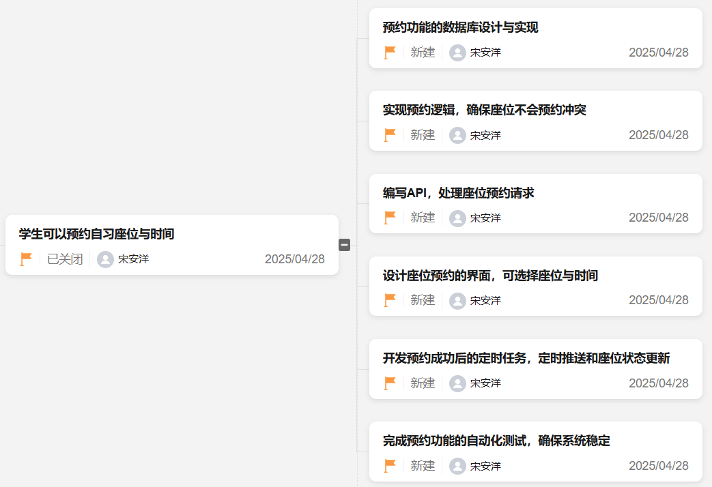
用户故事的任务分解
Background of the study
用户故事以用户为中心，主语是用户，是业务性的
任务是开发人员分解出来的，以开发者为中心，是技术性的
Notes:
然后接下来，讲一下我们的任务分解。用户故事是以用户为中心，主语是用户，是业务性的。而任务是开发人员分解出来的，以开发者为中心，是技术性的。以学生可以预约自习座位这个关键的用户故事为例，我们分解出6个任务，分别是
预约功能的数据库设计与实现。
实现预约逻辑，确保座位不会预约冲突。
编写API，处理座位预约请求。
设计座位预约的界面，可选择座位与时间。
开发预约成功后的定时任务，定时推送和座位状态更新。
完成预约功能的自动化测试，确保系统稳定。
这是面向开发者的，从数据库到后端服务到controller到前端，然后是定时和推送这个技术难点进一步完善预约功能的逻辑，最后是测试人员。

Slide 9
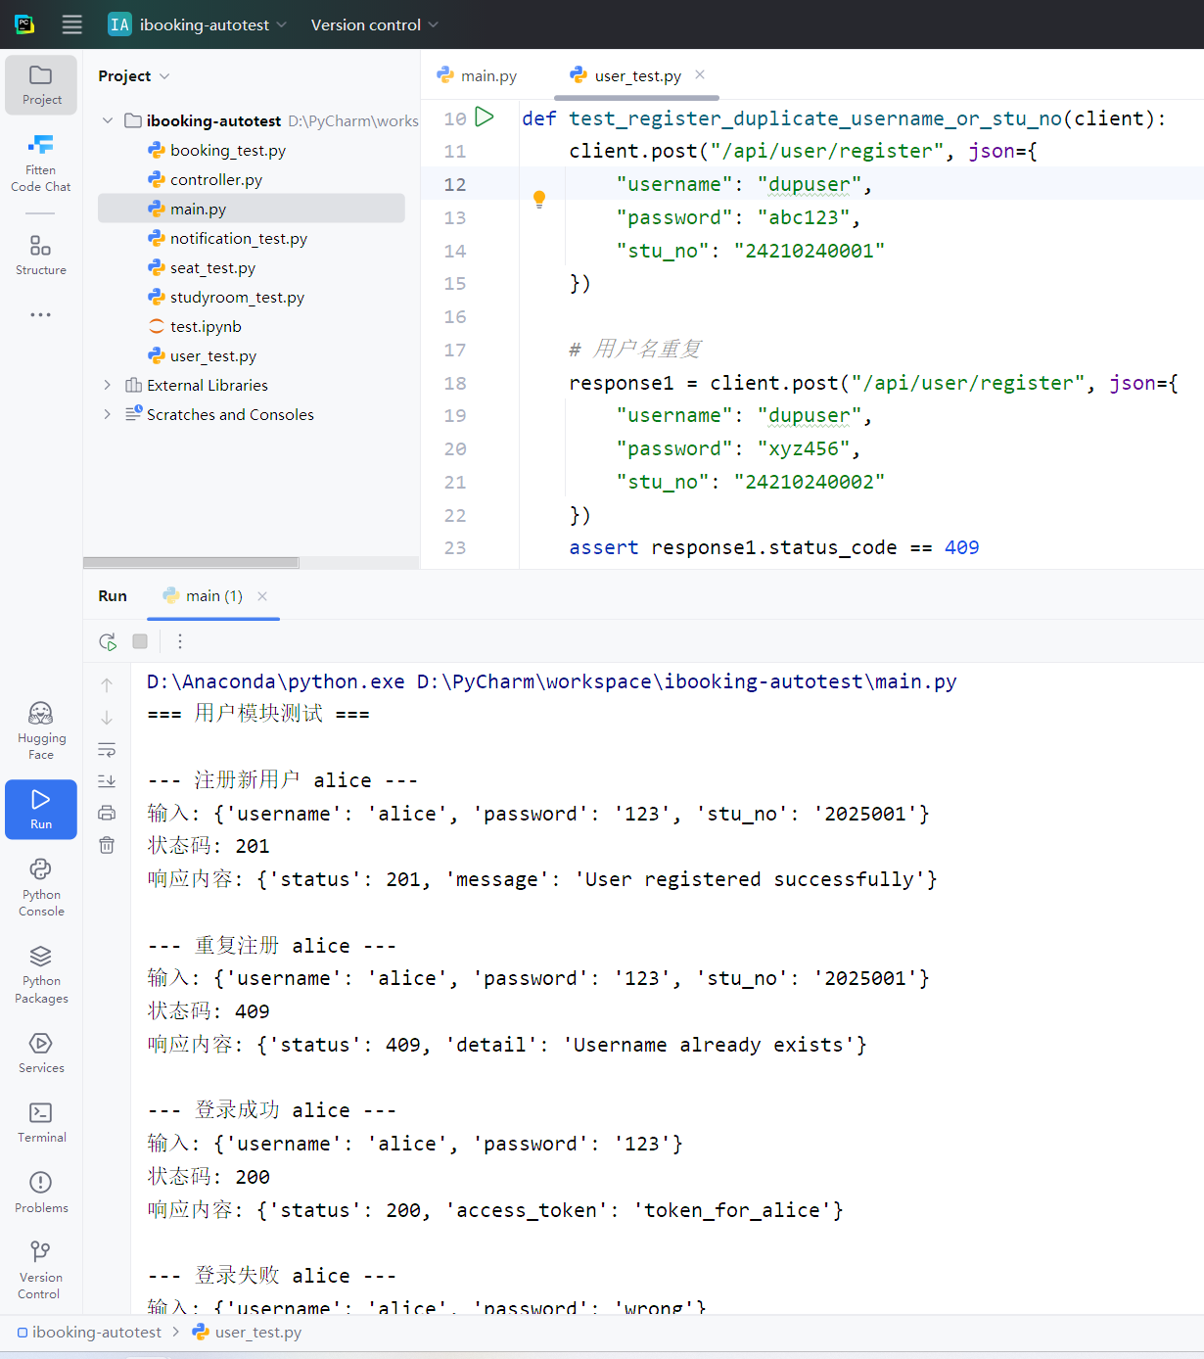
自动化测试
Background of the study
我们用 python 写的自动化测试脚本，然后对应每个 api 写了一些函数进行断言测试
在 main.py 中对全部测试函数都调用了一遍
缺点：
没能在开发前完成自动化测试，没能TDD
只对后端做了自动化测试，没对前端做
试图对系统时间获取套一层函数，以便mock测试定时任务。但是没弄明白，此外推送也没弄明白应该怎么测
Notes:
接下来讲一下我们的自动化测试。我们的项目一个最大的缺点是没有在开发之前就把自动化测试写出来，没能测试驱动开发。还有就是我们只对后端写了自动化测试，没去写这个selenium去对前端做自动化测试。然后如图所示，我们用 python 写的自动化测试脚本，然后对应每个 api写了一些测试函数，对操作后的值，比如http状态码等等进行了断言测试。然后在 main.py 中把这些函数像写故事那样CRUD去调用一遍，然后通过可能出现的 AssertionError 就可以快速定位问题。没有的话就是测试通过。然后就是，还有一个问题是什么呢，我们后端用的python这个定时任务用的APScheduler就和java springboot的@Scheduled注解是差不多的，这个都是封装好了的功能去读取系统时间。我想过我给获取系统时间套一层函数来mock，当然这个对功能里简单的判断逻辑没问题，比方说你去比较预约开始的时间和系统当前时间。定时任务触发，那可以mock的是一个偏移量，这样这个时间还是能和系统时间那样随时间前进，等时间前进来触发。但是问题是这些定时任务的包他就封装好了的直接读系统时间，我不知道该怎么弄。还有就是推送的问题。定时和推送，我感觉好像都不是一个一下就能跑完的脚本能测的。好像都得这种持久化或者轮询的这种感觉，总之就是没弄明白到底该怎么写，这两部分最后我们是没有做自动化测试的。

Slide 10
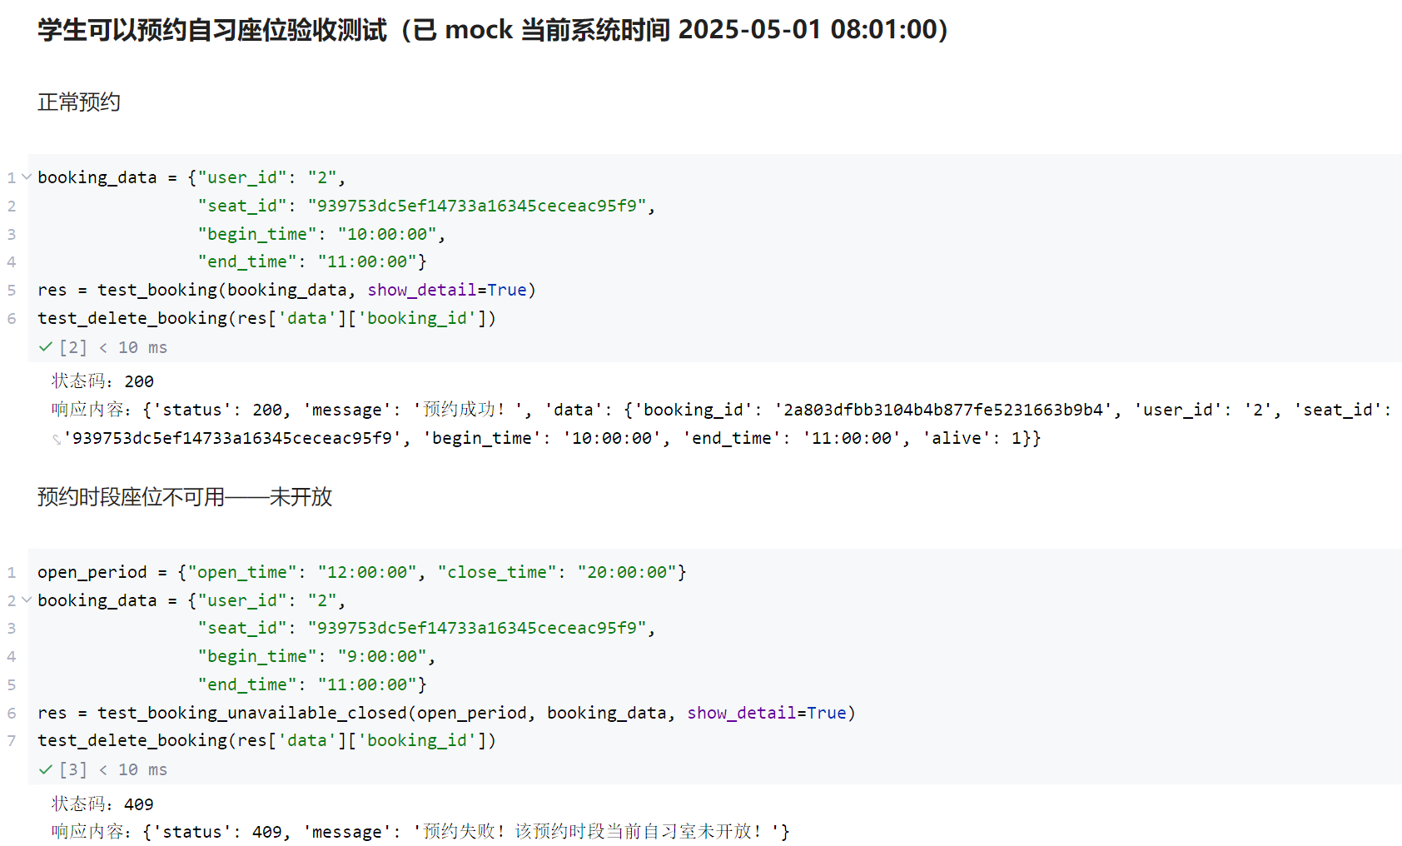
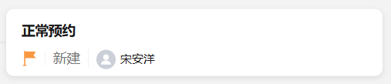
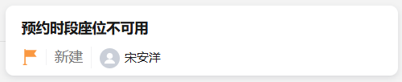
自动化测试
Background of the study
Notes:
然后除了这个用来完整跑通的 main.py 的这个测试脚本。我们还写了一个 notebook。就是说有时候你可能想更自由地去自动化测一部分或者某些部分，然后也是方便调整和观察，同时也是方便我来展示。这里我对关键用户故事，学生可以预约自习座位这个用户故事的验收测试的自动化测试进行了展示。可以看到没有AssertionError都是测试通过了的，我这里还打印了响应结果进行展示。正常预约场景可以看到200，预约成功，然后后面这是data。然后预约时段座位不可用场景我设计的有两个情况，第一个是自习室未开放，可以看到“预约失败！该预约时段当前自习室未开放！”

Slide 11
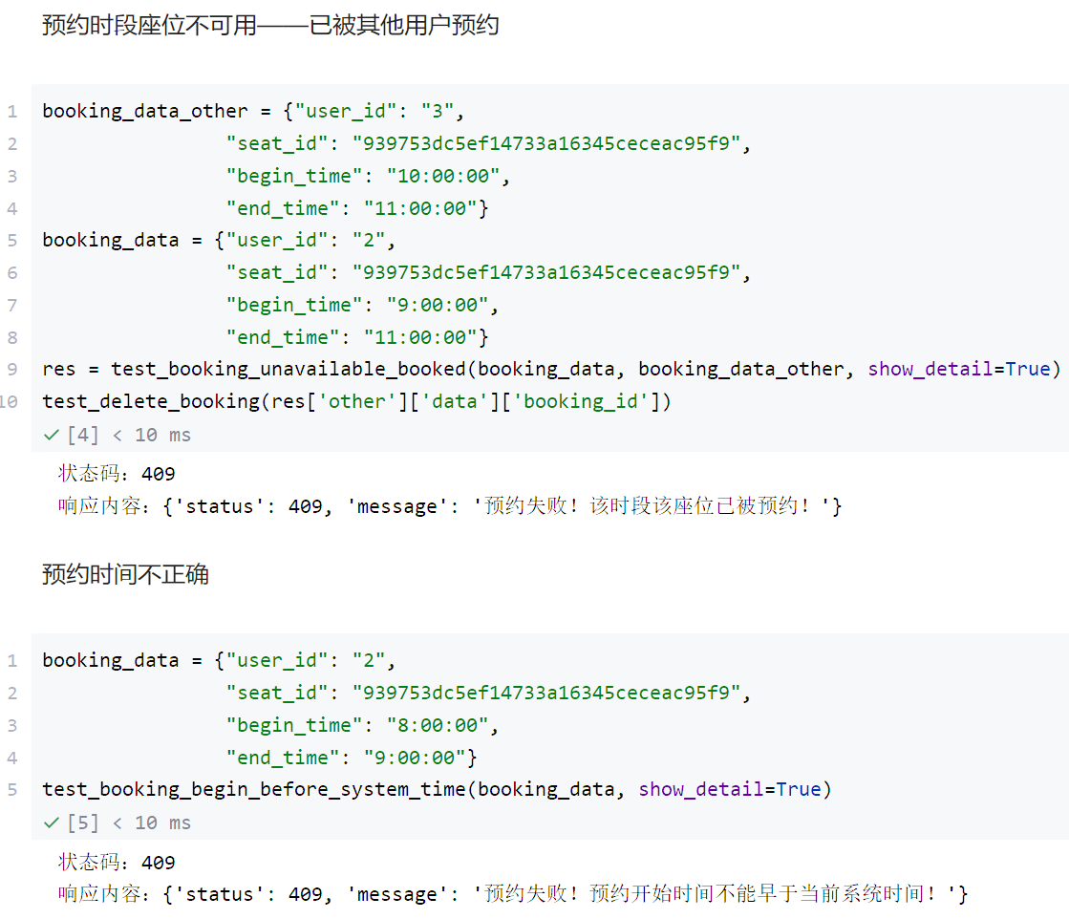
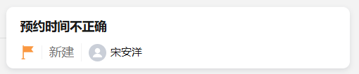
自动化测试
Background of the study
Notes:
然后第二个情况是已被其他用户预约，可以看到“预约失败！该时段该座位已被预约！”。然后预约时间不正确这个场景可以看到“预约失败！预约开始时间不能早于当前系统时间！”

Slide 12
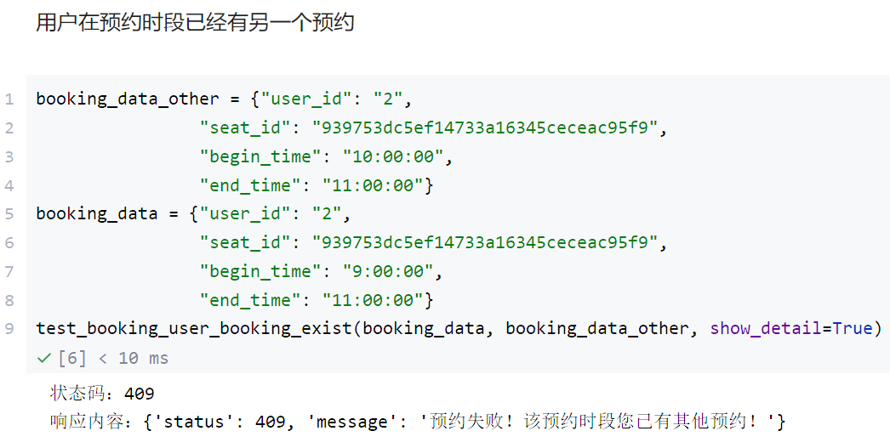
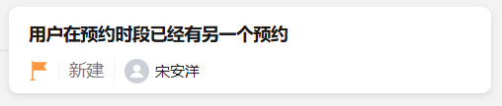
自动化测试
Background of the study
Notes:
最后是用户在预约时段已经有另一个预约这个场景。可以看到“预约失败！该预约时段您已有其他预约！”。

Slide 13
CI/CD(持续集成过程与部署流水线)
3
Notes:
接下来是第三部分，CICD，持续集成过程与部署流水线。

Slide 14
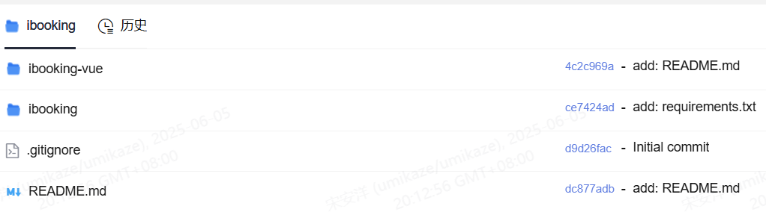
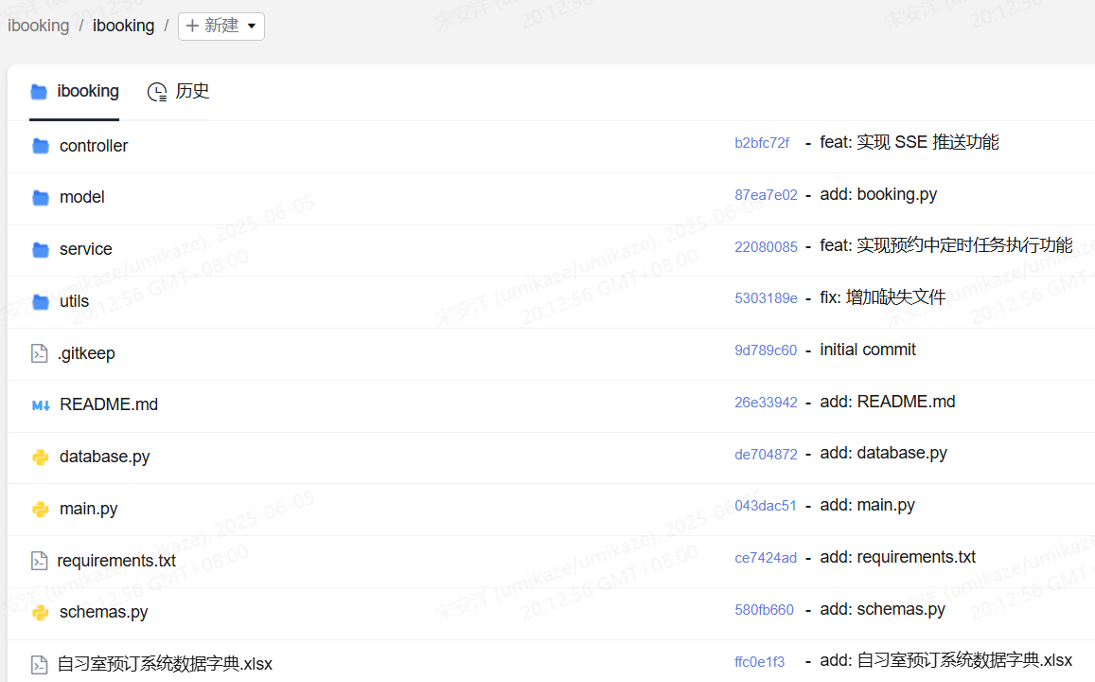
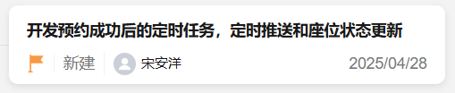
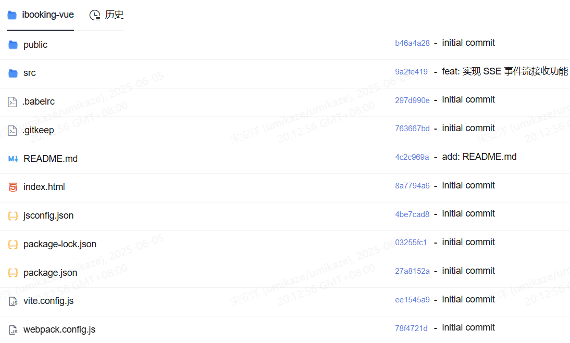
持续集成
Current works of the study
Notes:
我们的commit comment遵循一定的规范。比如这里add：、fix:这样的形式。并且针对于分解的task，比如这里后端feature:实现SSE推送功能，feature:实现预约中定时任务执行功能，前端feature:实现SSE事件流接受功能。这些对应的是定时任务和推送这条功能，只是commit的时候我更加详细地描述了一下。

Slide 15
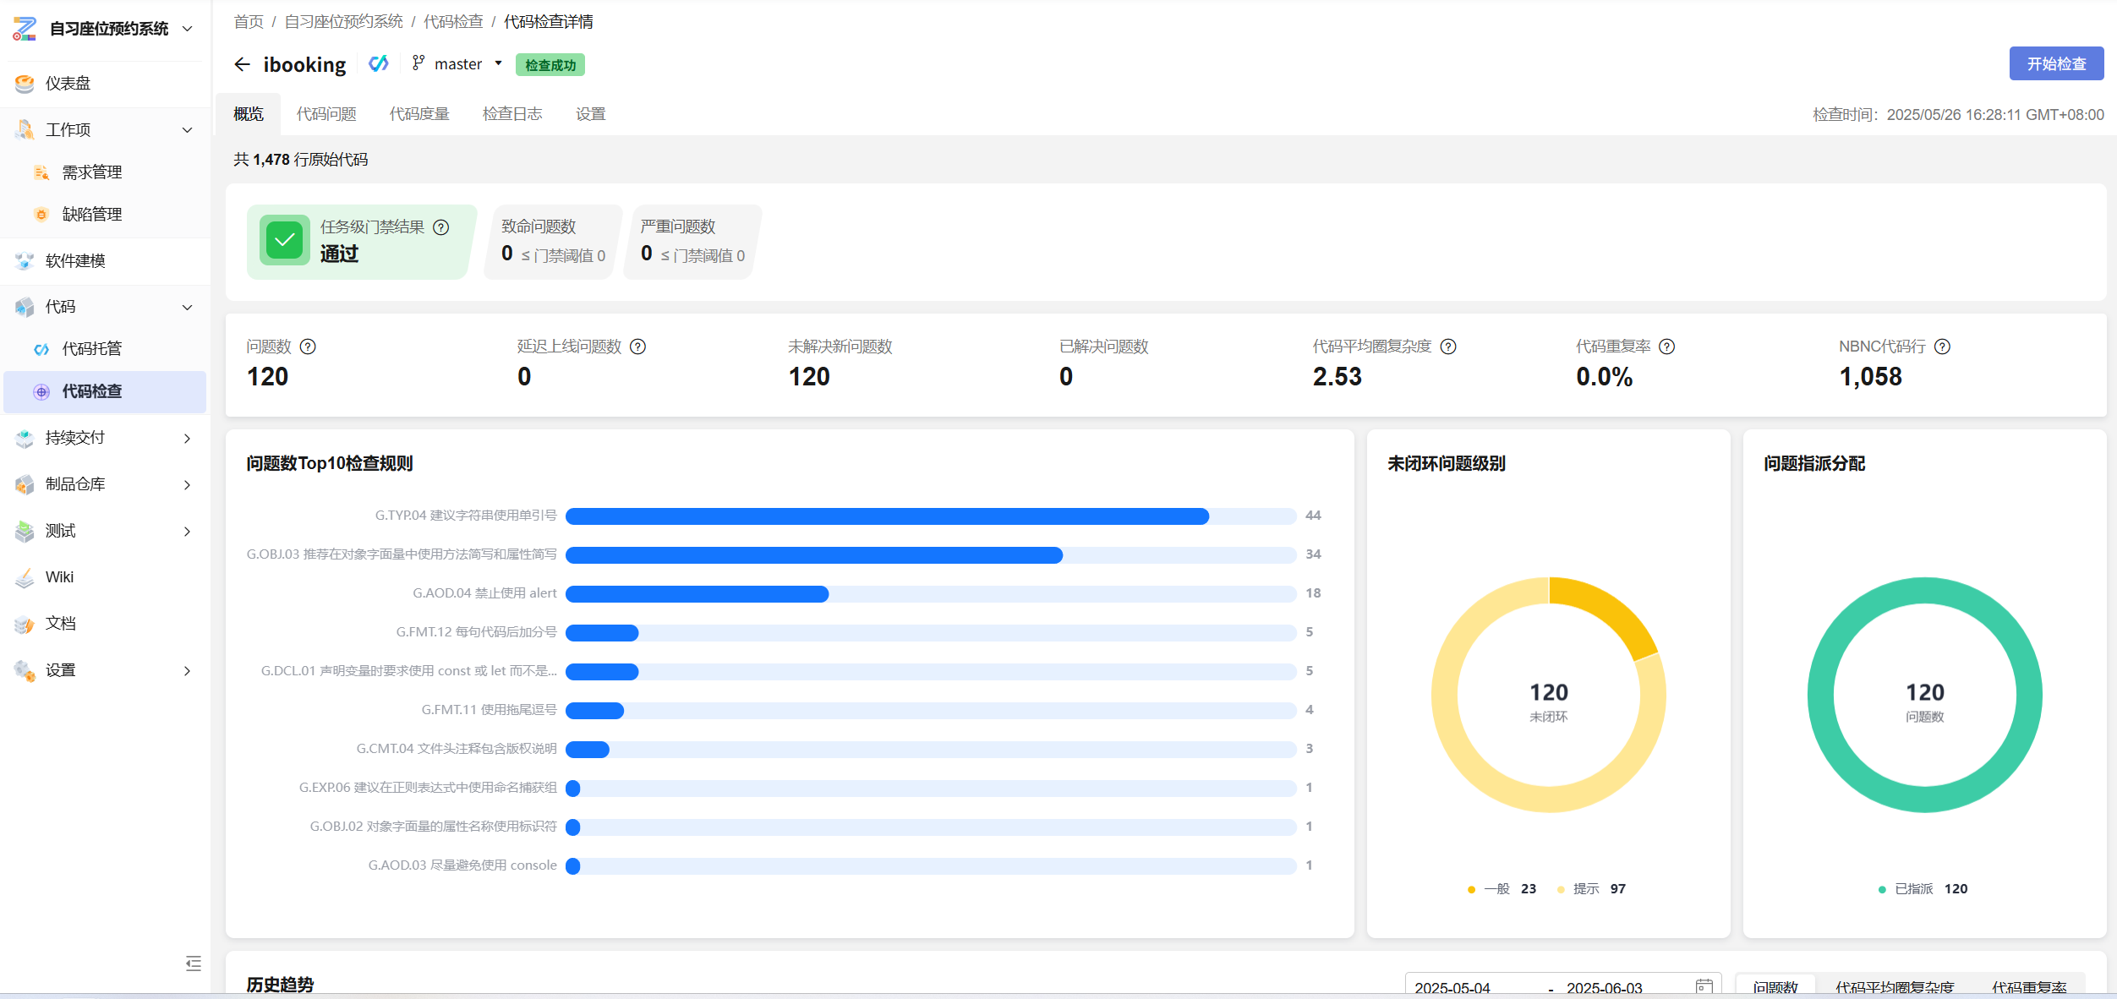
软件评审---devcloud代码检查扫描
Current works of the study
检查结果只有一般和提示级问题，没有触发门禁，是通过的
代码平均圈复杂度为2.53，在1到5之间，是极低风险
Notes:
接下来是流水线的各部件，先一个个说，最后展示流水线。首先是软件评审，这里直接用的devcloud的代码检查进行扫描，然后检查结果是，只有一般和提示级问题，没有触发门禁，是通过的。然后代码平均圈复杂度为2.53，在1到5之间，是极低风险，也没问题的。

Slide 16
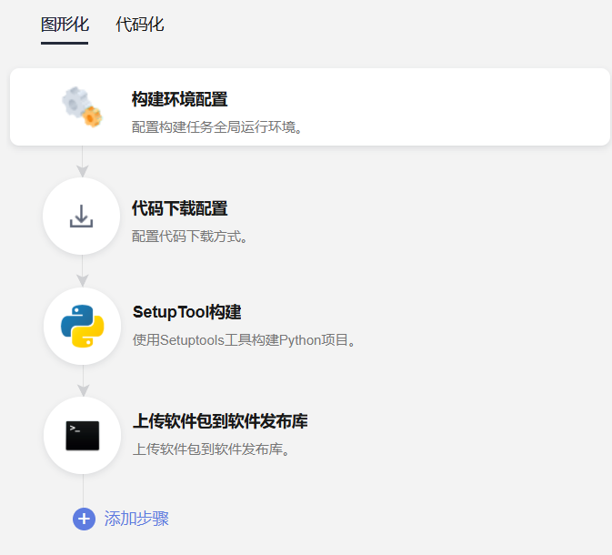
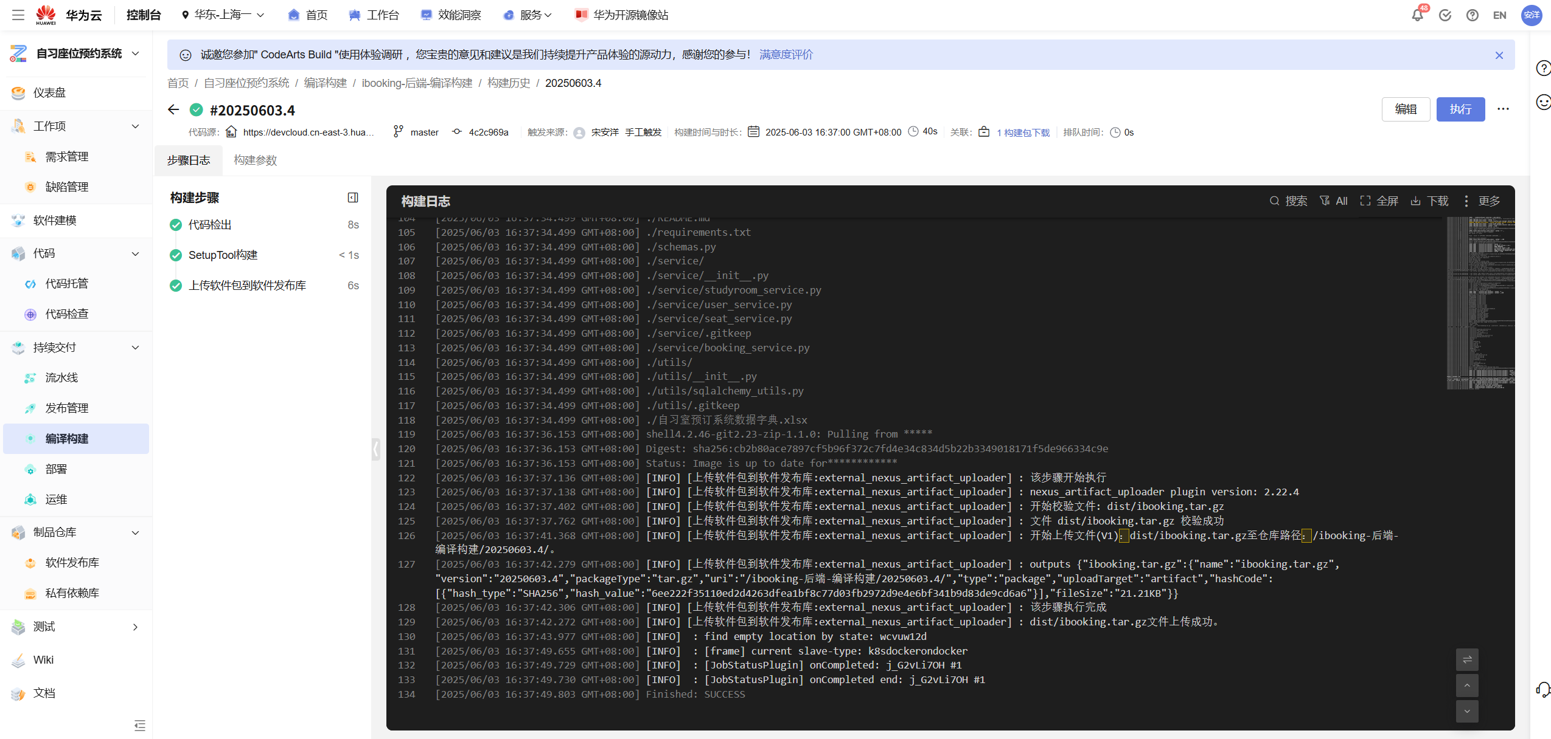
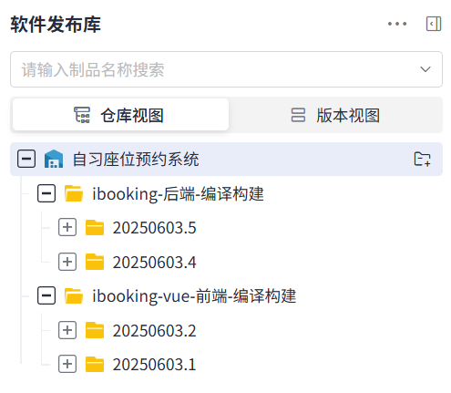
编译构建
Current works of the study
Notes:
然后是编译构建。以后端为例，如图所示是编译构建过程，然后打包后的软件包在软件发布库中。然后接下来就应当是配置环境用软件包进行部署，由于没有服务器，我们就没有在devcloud上部署，只在本地尝试了部署，并完成了一份部署文档。

Slide 17
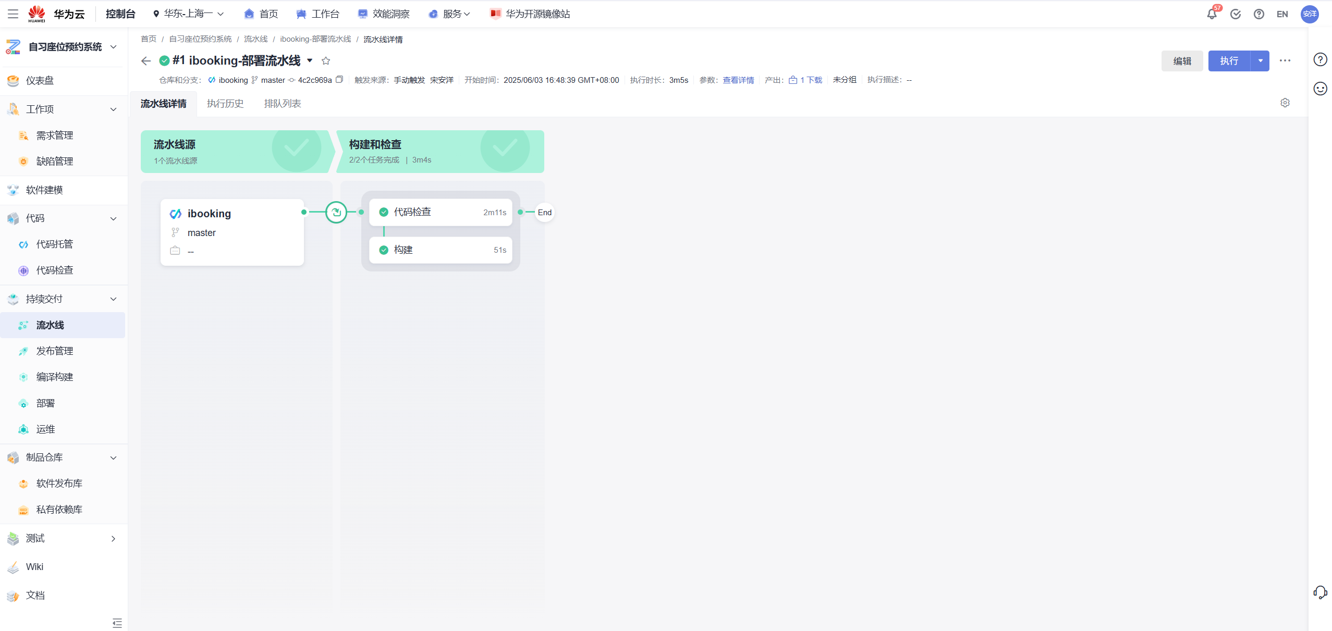
流水线
Current works of the study
Notes:
这些过程整合起来就是一个自动化部署的流水线了，如图所示以后端为例，这是我们流水线的执行结果。首先代码检查，然后编译构建，最后部署。当然为了完成执行，部署这块我给去掉了，在下一个流水线阶段加一下就行，问题不大。

Slide 18
系统运行展示
4
Notes:
最后是最后一个部分，系统运行展示。

Slide 19
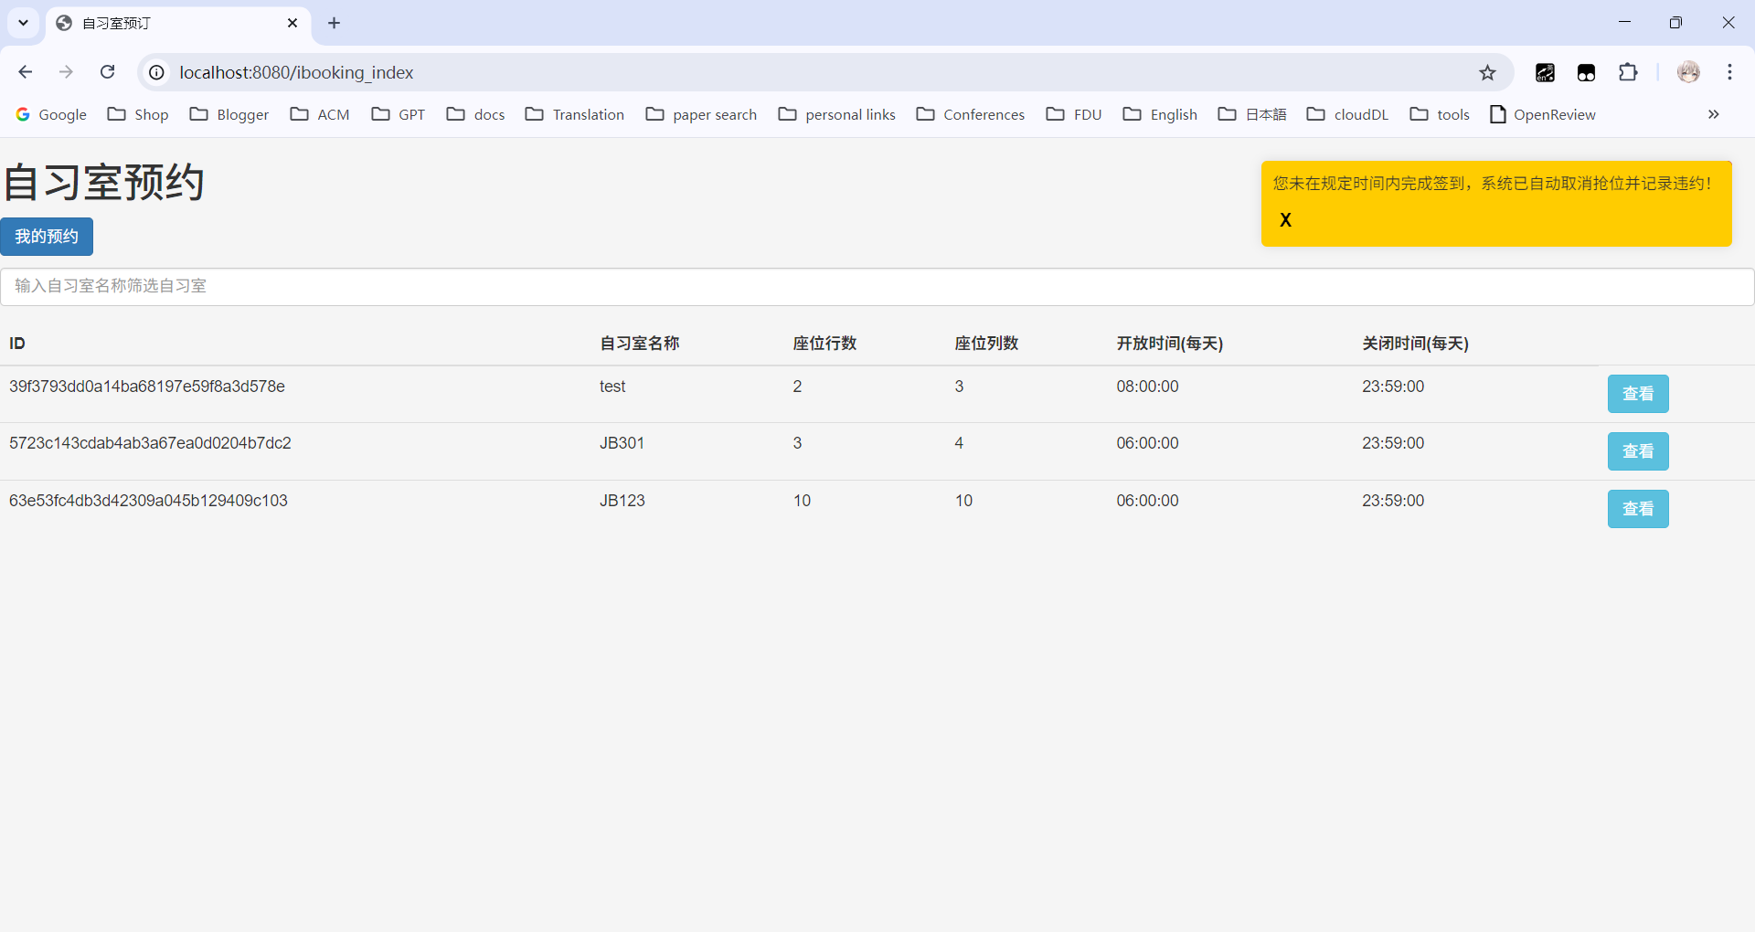
定时任务与推送
Current works of the study
Notes:
首先先看一下这个比较关键的功能，我们会有一些定时任务进行提醒推送，并完成一些逻辑，比如自动取消预约并记录违纪等。这个在视频中不太好展示，在PPT这里展示一下，可以看到右上角这个悬浮框。

Slide 20
系统运行展示
Background of the study
·请观看视频
Notes:
然后接下来请大家观看视频。

Slide 21
THANKS
Notes:
我的汇报到此结束，谢谢大家。

